Slide 1

Implementation NASL-Interpreter for Win-nessus
การพัฒนาโปรแกรมตัวแปรภาษาเอนเอเอสแอลสำหรับวินเนสซัส
อาจารย์ที่ปรึกษา
อ.ธนา หงษ์สุวรรณ
อ.อัครเดช วัชระภูพงษ์
อ.ธนัญชัย ตรีภาค
นายอภิศักดิ์ สีหามาตย์ 45015399
นายณัฐวุฒิ ฐินถาวร 45015364

Slide 2
วัตถุประสงค์
เพื่อศึกษาการทำงานและโครงสร้างของโปรแกรม Nessus
เพื่อพอร์ตตัวแปรภาษาเอนเอเอสแอลจากยูนิกซ์ให้มาทำงานในวินโดว์

Slide 3
เนื้อหาโดยย่อ
โครงงานนี้มุ่งเน้นการศึกษาโปรแกรมที่ทำหน้าที่สแกนระบบที่ชื่อว่า Nessus ซึ่งมีหน้าที่ตรวจจับหาจุดบกพร่องในเครือข่าย เป็นโปรแกรมที่เป็นแบบ GPL ทำให้มีการนำไปใช้กันมาก และมีประสิทธิภาพสูง แต่จุดอ่อนของระบบนี้คือส่วนแม่ข่ายจะต้องทำงานในยูนิกซ์เท่านั้น ทำให้ผู้ใช้ที่ไม่คุ้นเคยกับยูนิกซ์มีความลำบากในการนำไปใช้ โดยเฉพาะคนไทย ซึ่งพบว่ามีนาย Ahmed El Deeb เป็นผู้ที่มีแนวคิดที่จะพัฒนาโปรแกรม Nessus ให้สามารถใช้งานได้กับระบบที่ใช้วินโดวส์เช่นเดียวกัน ชื่อโครงงาน Win-nessus หากแต่ยังขาดผู้มีความถนัดในการสร้างตัวแปลภาษา ดังนั้นโครงงานนี้จึงนำเสนอที่จะพอร์ตโปรแกรมแปลภาษาเอนเอเอสเอล ( ซึ่งเป็นส่วนหนึ่งที่สำคัญของโปรแกรม Nessus ส่วนแม่ข่าย) จากที่ทำงานบนระบบยูนิกซ์มาให้ทำงานในระบบที่ใช้วินโดวส์ (Win32)

Slide 4
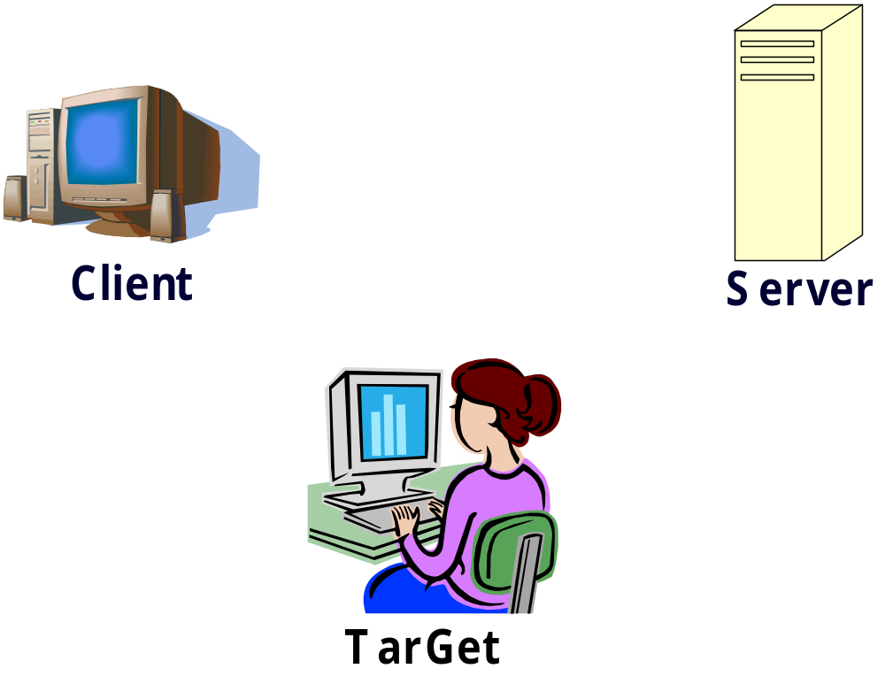
โครงสร้างการทำงานของ Nessus

Slide 5
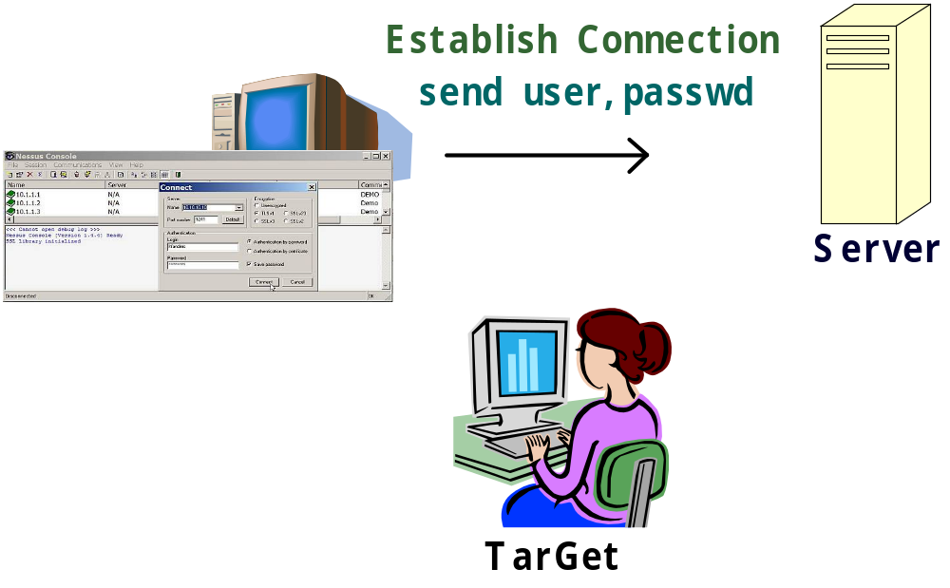
โครงสร้างการทำงานของ Nessus

Slide 6
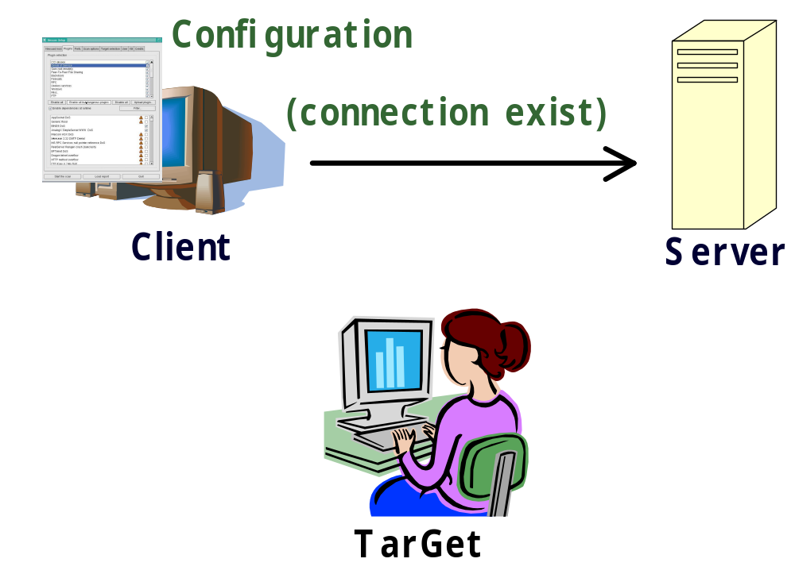
โครงสร้างการทำงานของ Nessus

Slide 7
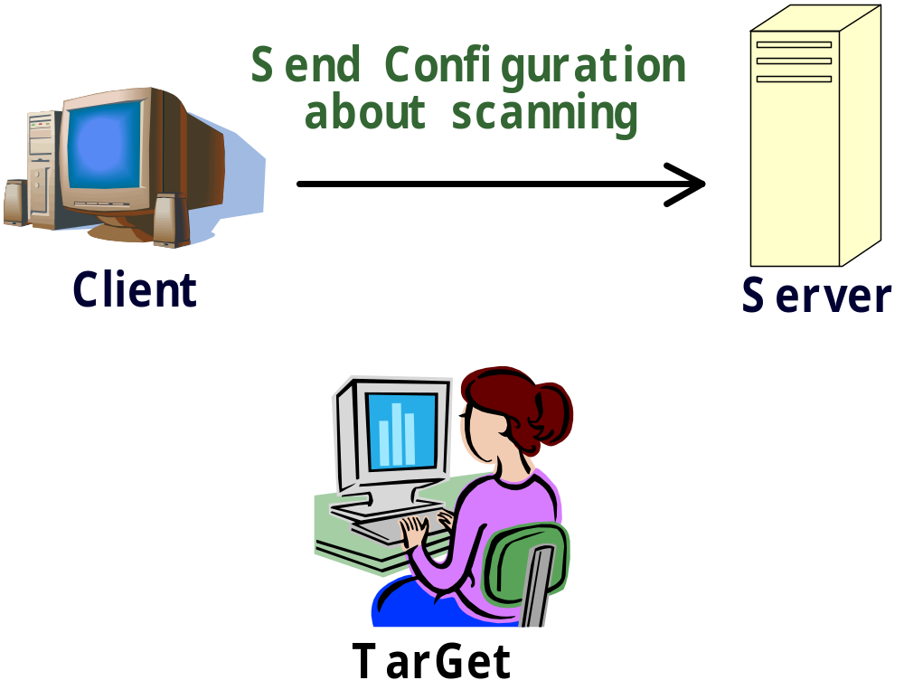
โครงสร้างการทำงานของ Nessus

Slide 8
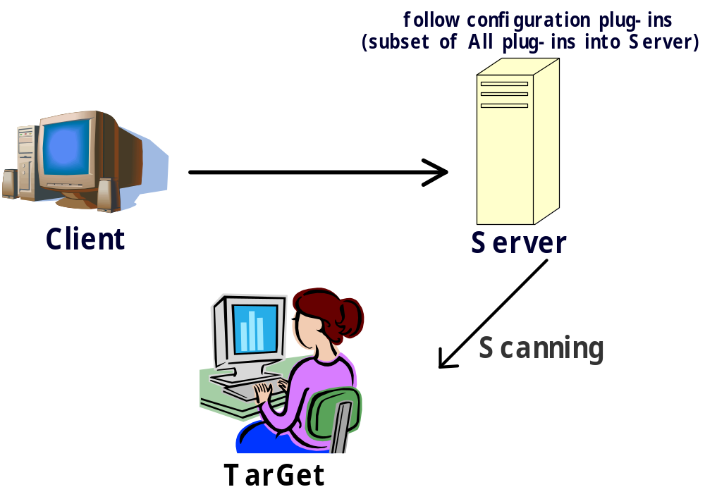
โครงสร้างการทำงานของ Nessus

Slide 9
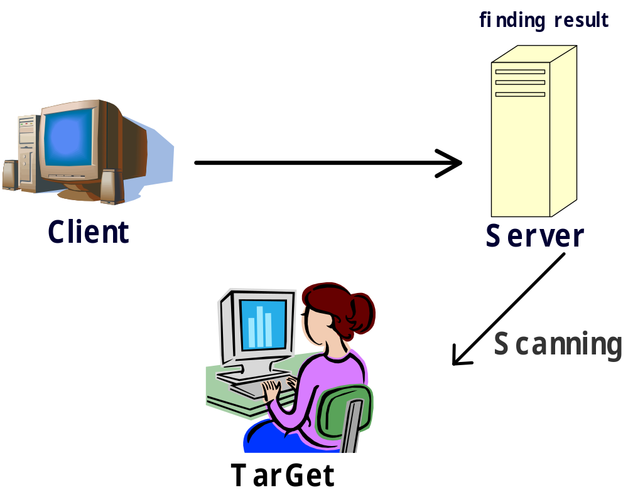
โครงสร้างการทำงานของ Nessus

Slide 10
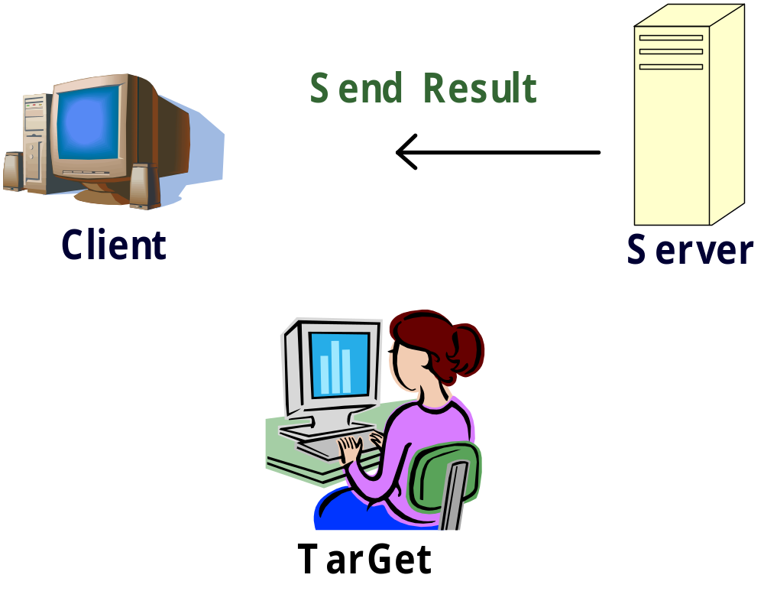
โครงสร้างการทำงานของ Nessus

Slide 11
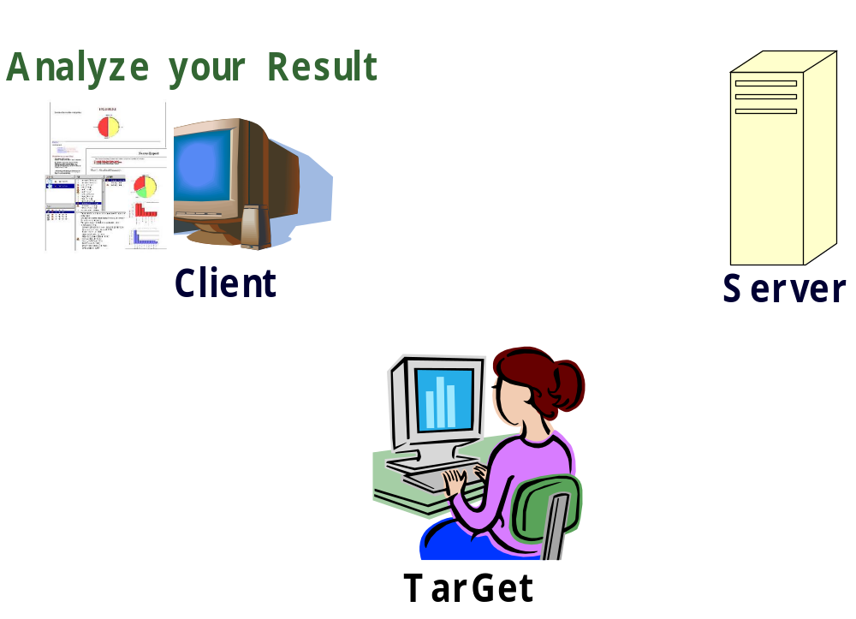
โครงสร้างการทำงานของ Nessus

Slide 12
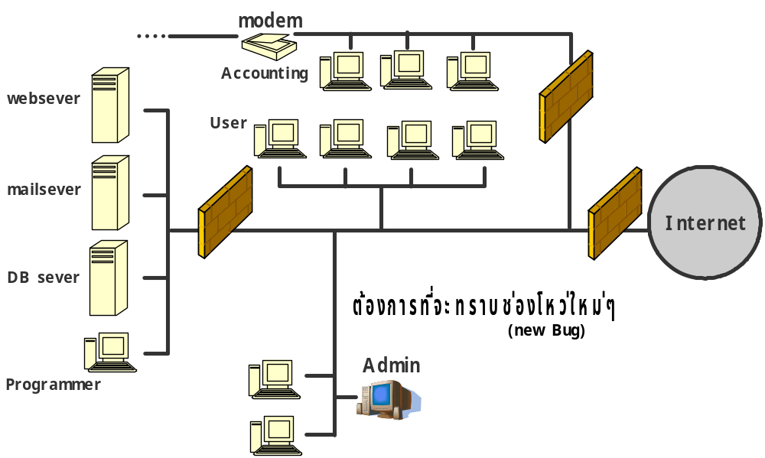
ข้อได้เปรียบของโครงสร้าง Client - Server

Slide 13
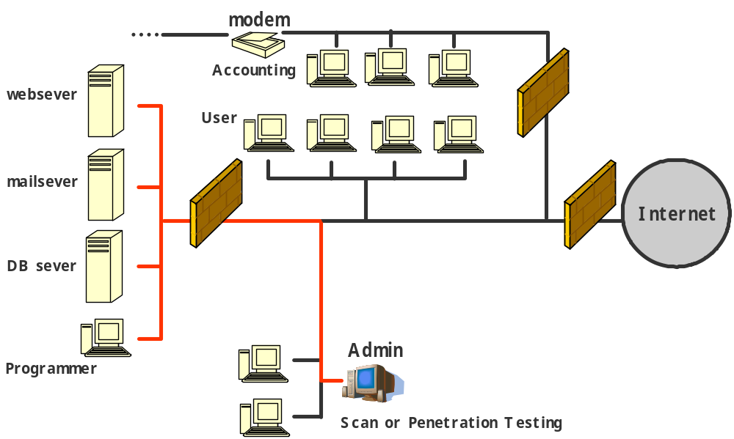
ข้อได้เปรียบของโครงสร้าง Client - Server

Slide 14
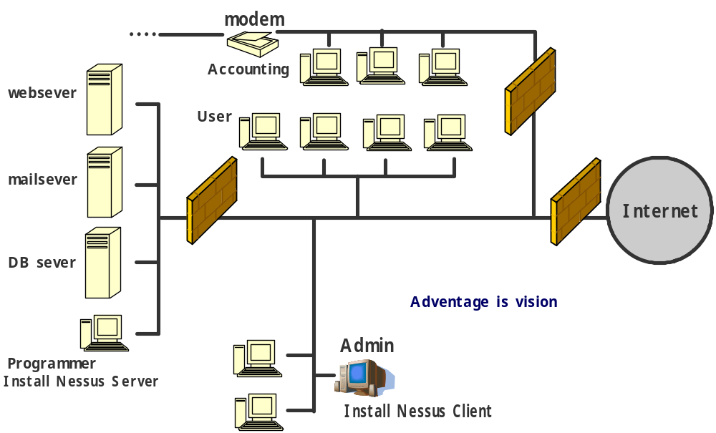
ข้อได้เปรียบของโครงสร้าง Client - Server

Slide 15
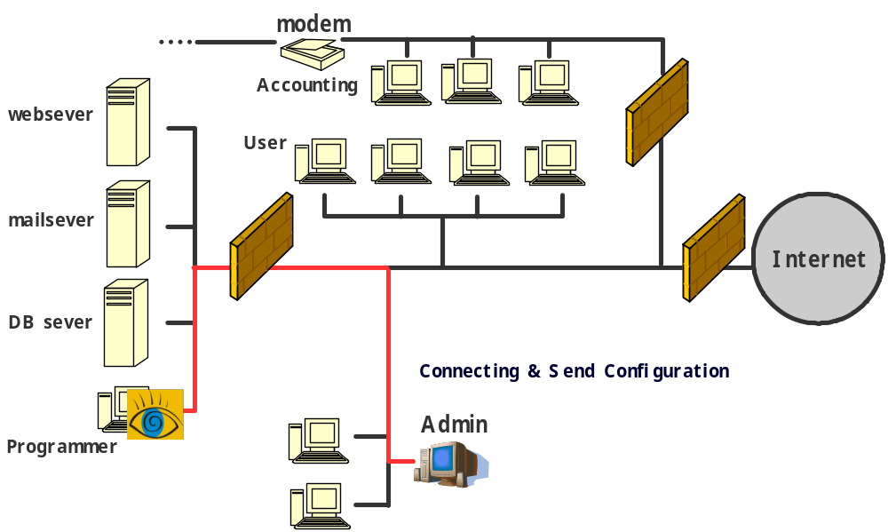
ข้อได้เปรียบของโครงสร้าง Client - Server

Slide 16
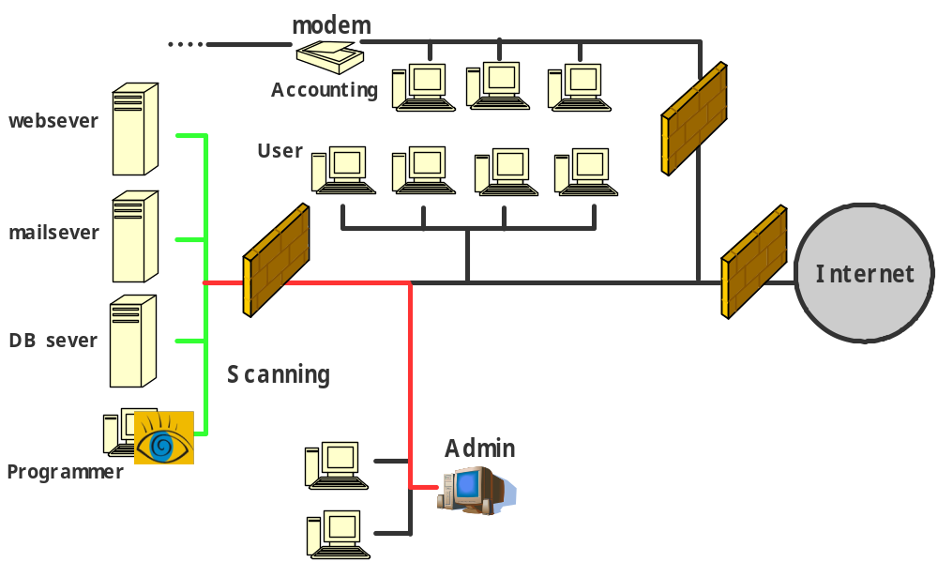
ข้อได้เปรียบของโครงสร้าง Client - Server

Slide 17
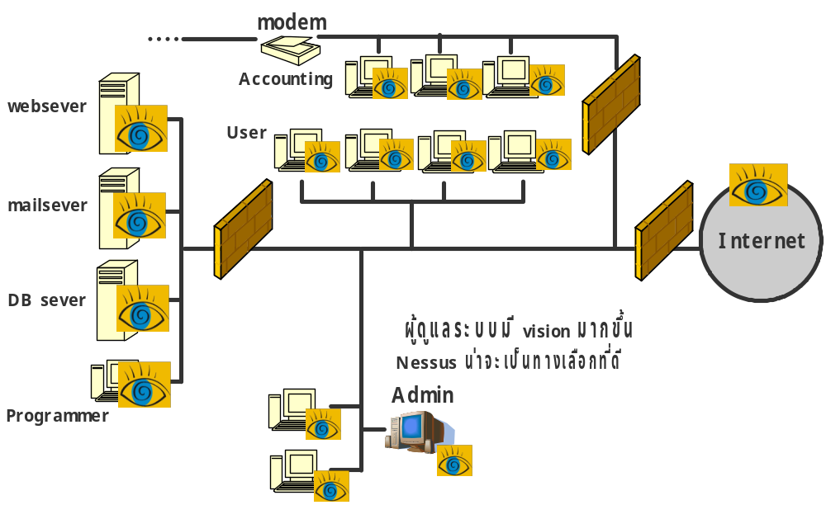
ข้อได้เปรียบของโครงสร้าง Client - Server

Slide 18
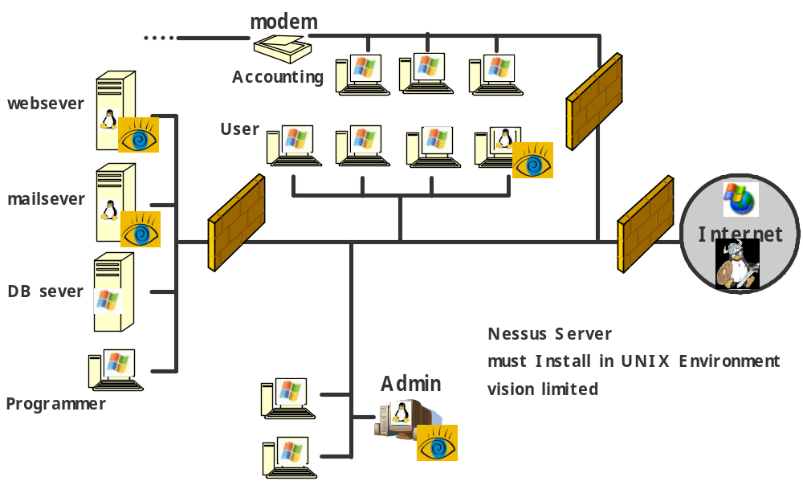
ข้อเสียเปรียบของ Nessus

Slide 19
โครงสร้างภายในของ Nessus
Client
Server
ติดต่อกับผู้ใช้
และแสดงผล
ตัวแปรภาษาเอนเอเอสแอล
ส่วนจัดการ
เชื่อมต่อ
สคริป
(Plug-ins)
ช่องทางการปรับตั้งค่า
และรับผลการสแกน
ส่วนจัดการเชื่อมต่อกับ Client
และสแกน
เป้าหมาย
ช่องทางการสแกน

Slide 20
สคริป (Plug-ins)
สคริป หรือ Plug-ins คล้ายกับ Virus signature ที่ใช้ใน Virus Scaner
โดยสคริปจะสามารถเขียนได้ในหลายภาษาด้วยกันแต่ที่นิยมกันมากนั้น
จะเขียนในภาษาเอนเอเอสแอล (Nessus Attack Script Language : NASL)
ซึ่งออกแบบมาสำหรับให้เขียนเพื่อทำการทดสอบหาช่องโหว่ โดย Nessus
สคลิป
(Plug-ins)

Slide 21
โครงสร้างภายในของ Nessus ส่วน Server
ตัวแปลภาษาเอนเอเอสแอล
สคริป
(Plug-ins)
ส่วนจัดการเชื่อมต่อกับ Client
และสแกน
ข้อมูลที่รับส่งผ่านเครือข่าย

Slide 22
โครงสร้างภายในของ Nessus ส่วน Server
ตัวแปลภาษาเอนเอเอสแอล
บอกรูปแบบงาน
สคริป
(Plug-ins)
สั่งงาน
ส่วนที่เชื่อมต่อกับ Client
ส่วนที่ทำการสแกน
ข้อมูลที่รับส่งผ่านเครือข่าย

Slide 23
โครงสร้างภายในของ Nessus ส่วน Server
ตัวแปลภาษาเอนเอเอสแอล
บอกรูปแบบงาน
สคริป
(Plug-ins)
สั่งงาน
ส่วนที่เชื่อมต่อกับ Client
ส่วนที่ทำการสแกน
ข้อมูลที่รับส่งผ่านเครือข่าย

Slide 24
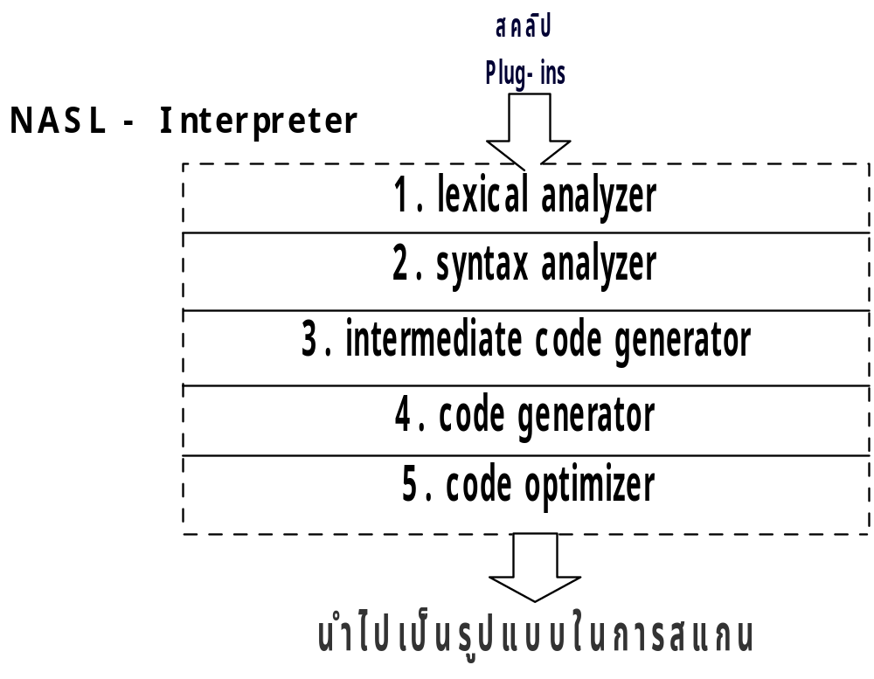
โครงสร้างภายในของ NASL-Interpreter

Slide 25
โครงสร้างภายในของ NASL-Interpreter
Token Stream

Slide 26
โครงสร้างภายในของ NASL-Interpreter
Intermediate Representation

Slide 27
โครงสร้างภายในของ NASL-Interpreter
Intermediate Code

Slide 28
โครงสร้างภายในของ NASL-Interpreter
Target Code

Slide 29
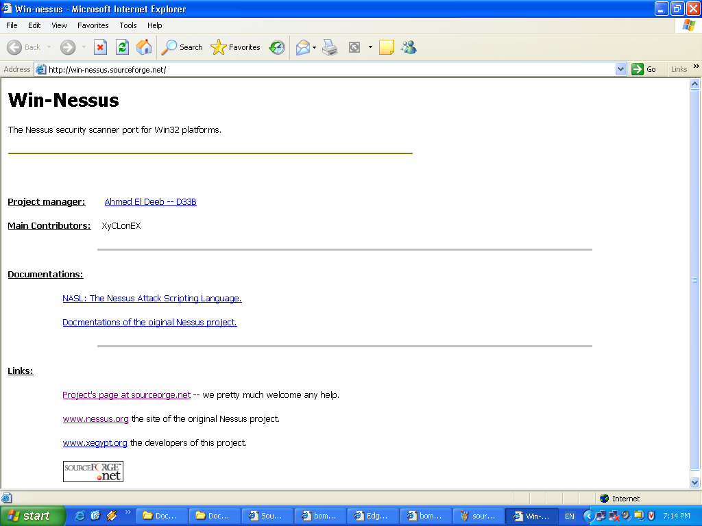
Win-nessus (Ahmed El Deeb)

Slide 30
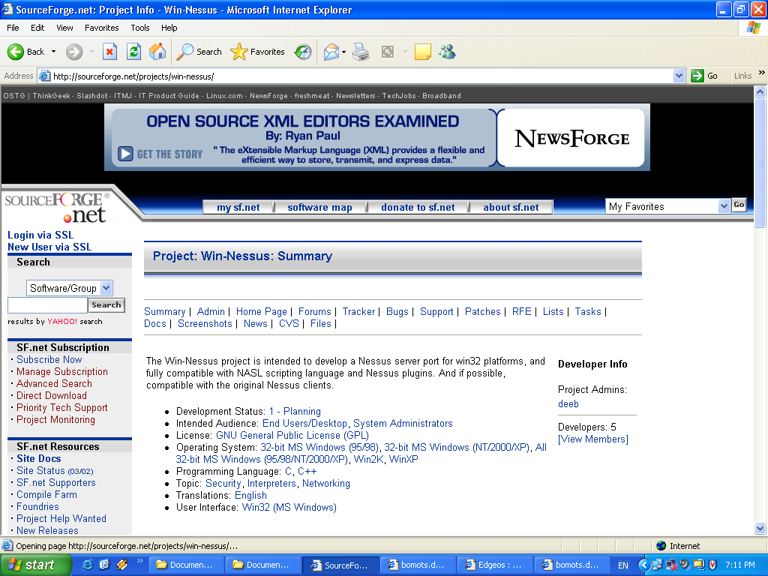
Win-nessus in sourceforge.net

Slide 31
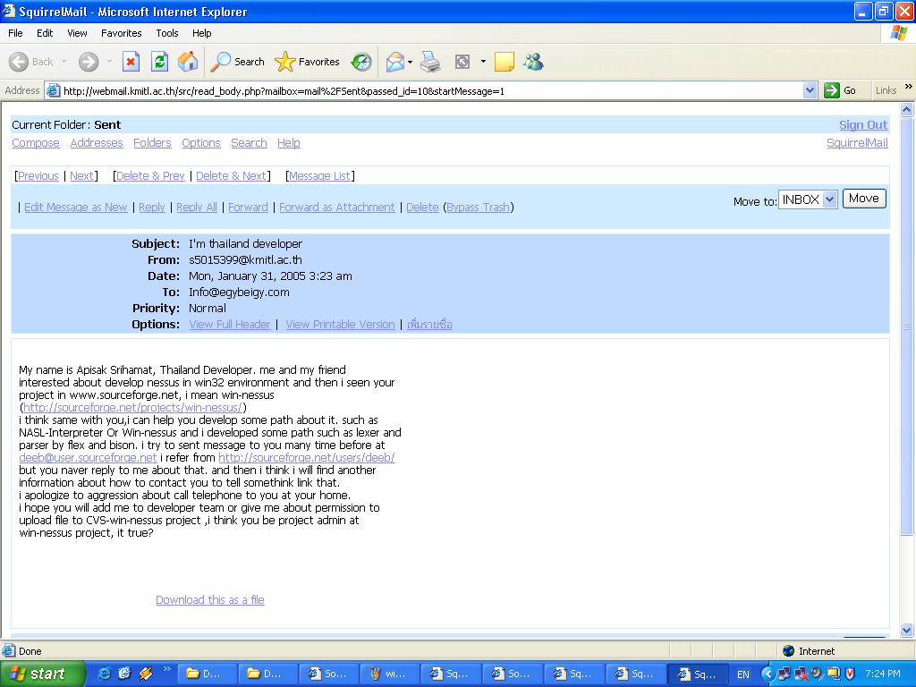
ตัวอย่างอีเมล์ที่ส่งให้ผู้ดูแลโครงการ Win-nessus

Slide 32
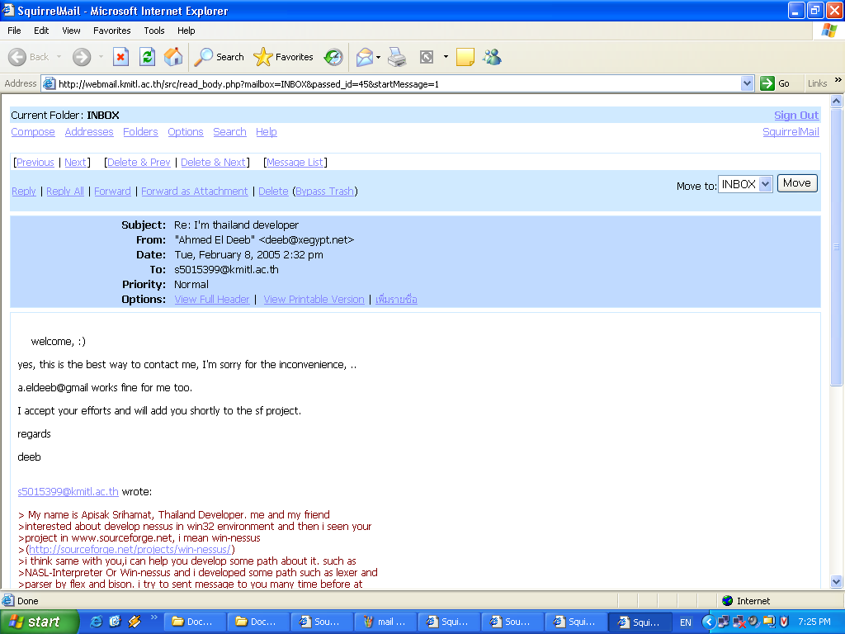
ตัวอย่างอีเมล์ที่ได้รับจากผู้ดูแลโครงการ Win-nessus

Slide 33
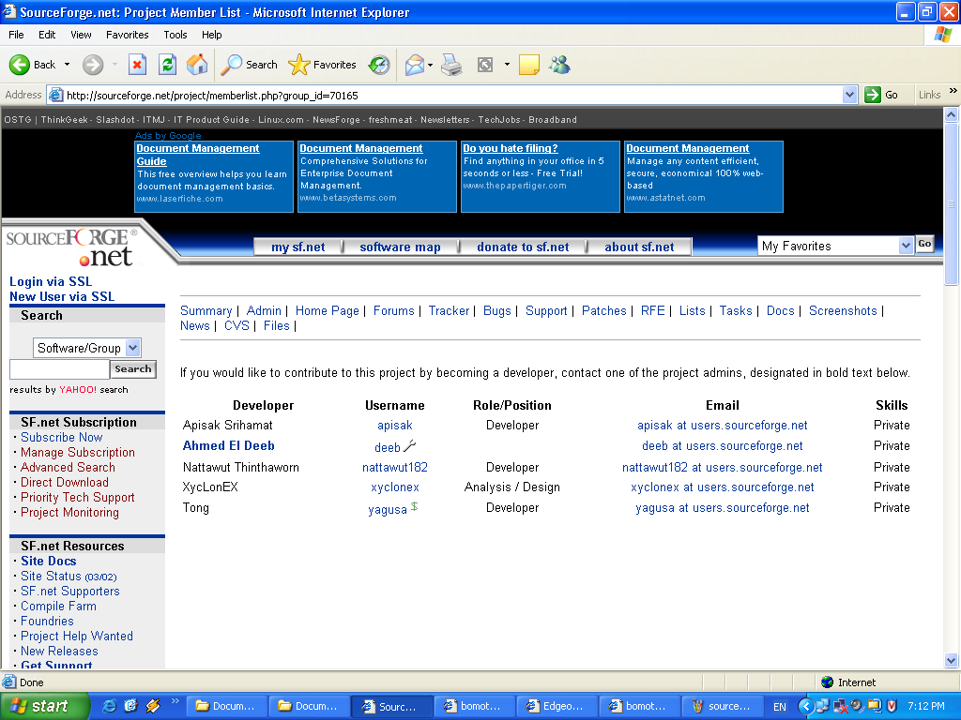
เข้าร่วมเป็นทีมงานพัฒนา Win-nessus

Slide 34
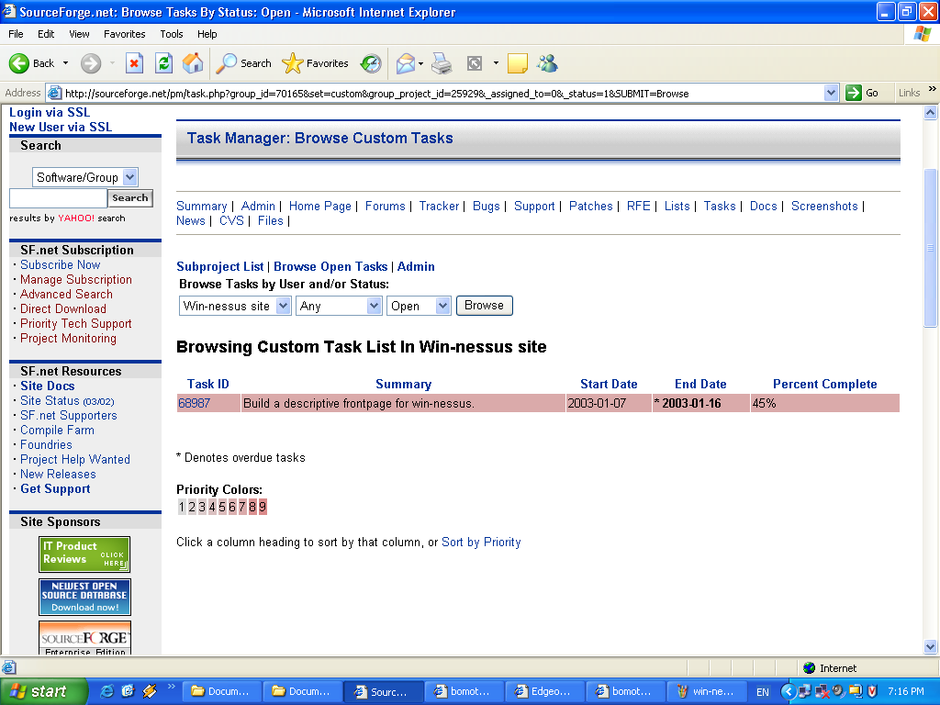
การออกแบบส่วนงานในการพัฒนา

Slide 35
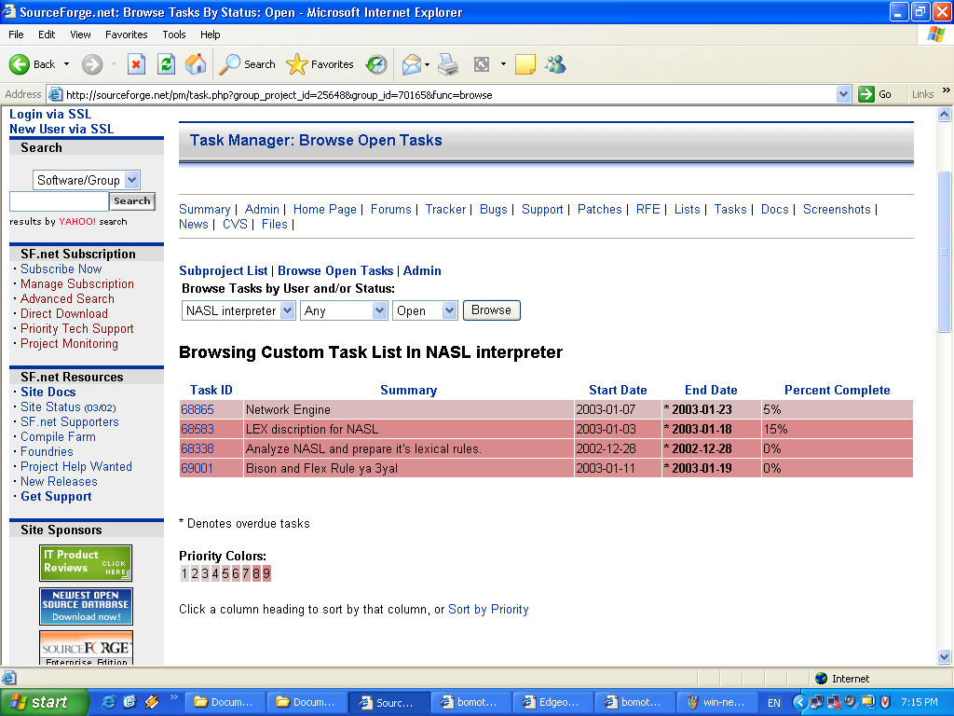
การออกแบบส่วนงานในการพัฒนา

Slide 36
ส่วนงานของ NASL-Interpreter
วิเคราะห์ภาษา NASL และสร้าง Lexical Rule
นำ Lex มาบรรยายภาษา NASL
นำ Flex และ Bison มาสร้างตัวแปลภาษา NASL
ส่วนงานการทำงานที่เกี่ยวกับเครือข่าย

Slide 37
ส่วนงานที่รับผิดชอบ
โครงงานนี้จะทำการพัฒนาส่วนงานที่ใช้ความรู้ความสามารถ
ในด้านการสร้างตัวแปลภาษา เนื่องจากในส่วนงานที่เกี่ยวข้องกับ
เครือข่ายมีผู้เริ่มทำการพัฒนาไปแล้ว ดังนั้นโครงงานนี้จะรับผิดชอบ
ส่วนงานทั้งหมด 3 ส่วน คือ
วิเคราะห์ภาษา NASL และสร้าง Lexical Rule
นำ Lex มาบรรยายภาษา NASL
นำ Flex และ Bison มาสร้างตัวแปลภาษา NASL

Slide 38
ออกแบบแนวทางการพัฒนาจากงานที่ได้รับผิดชอบ
T1 คือขั้นตอนการวิเคราะห์ภาษา NASL และ Lexical Rule
T2 คือขั้นตอนการนำ Lex มาบรรยายภาษา NASL
T3 คือขั้นตอนการนำ flex และ Bison มาสร้างตัวแปลภาษา NASL
T1
หน่วยงาน
T2
T3
แกนเวลา

Slide 39
ขั้นตอนการวิเคราะห์ภาษา NASL และ Lexical Rule
พิจารณาชนิดตัวแปรที่ภาษา NASL สนับสนุน
พิจารณาความสามารถทำงานร่วมกับตัวดำเนินการ(Operators)
พิจารณาลำดับความสำคัญของตัวดำเนินการ
วิเคาระห์Token เพื่อจัดสร้าง Lexical Rule ต่อไปได้

Slide 40
พิจารณาชนิดตัวแปรที่ภาษา NASL สนับสนุน
มี 5 ชนิดด้วยกัน
  Integer
  String
  Array
  NULL value
  Booleans

Slide 41
พิจารณาความสามารถทำงานร่วมกับตัวดำเนินการ
ตัวดำเนินการทั่วไป
ตัวดำเนินการที่เกี่ยวกับการคำนวณ
ตัวดำเนินการคล้ายในภาษาซีที่เป็นที่นิยม
ตัวดำเนินการกับสตริง
ตัวดำเนินการเปรียบเทียบ
ตัวดำเนินการทางตรรกะ
ตัวดำเนินการในระดับบิต

Slide 42
พิจารณาความสามารถทำงานร่วมกับตัวดำเนินการ
ตัวดำเนินการทั่วไป
  = เป็นตัวดำเนินการให้ค่า ( Assignment operator )
  [] เป็นตัวดำเนินการบอกตัวชี้อาร์เรย์ (Array index operator)

Slide 43
พิจารณาความสามารถทำงานร่วมกับตัวดำเนินการ
ตัวดำเนินการที่เกี่ยวกับการคำนวณ
  + เป็นตัวดำเนินการบวก addition operator
  – เป็นตัวดำเนินการลบ subtraction operator
  * เป็นตัวดำเนินการคูณ multiplication operator
  / เป็นตัวดำเนินการหาร integer division operator
  % เป็นตัวดำเนินการหารเอาเศษ modulo
  ** เป็นตัวดำเนินการยกกำลัง exponentiation หรือ power function

Slide 44
พิจารณาความสามารถทำงานร่วมกับตัวดำเนินการ
ตัวดำเนินการคล้ายในภาษาซีที่เป็นที่นิยม
    ++ เป็น pre-incrementation (++x)
    หรือ post-incrementation (x++)
    - เป็น pre-decrementation (–x)
    หรือ post-decrementation (x–)
    += -= *= /= %= มีความหมายเหมือนกับในภาษาซี
    <<= และ >>= ก็มีอยู่ด้วย; แต่มี >>>= เพิ่มเข้ามาอีกด้วย

Slide 45
พิจารณาความสามารถทำงานร่วมกับตัวดำเนินการ
ตัวดำเนินการกับสตริง
    + เป็นตัวดำเนินการต่อสตริง string concatenation
    – เป็นตัวดำเนินการตัดสตริง “string subtraction”
    [] ตัวดำเนินการดึงสตริงที่ถูกชี้extracts one character from the string
    >< เป็นตัวดำเนินการเปรียบเทียบความเท่ากันของสตริง “string match”
    >!< เป็นตัวดำเนินการเปรียบเทียบความไม่เท่ากัน “string don’t match”
    =˜เป็นตัวดำเนินการเปรียบเทียบความเท่ากันแบบเรคกูล่าร์เอ็กซ์เพรสชั่น
    “regex match” operator
    !˜ ตัวดำเนินการเปรียบเทียบความไม่เท่ากันแบบเรคกูล่าร์เอ็กซ์เพรสชั่น
    “regex don’t match” operator

Slide 46
พิจารณาความสามารถทำงานร่วมกับตัวดำเนินการ
ตัวดำเนินการเปรียบเทียบ
  ==เป็น TRUE ถ้า arguments ทั้งคู่เท่ากัน, FALSE ในทางตรงกันข้าม
  != เป็น TRUE ถ้า arguments ทั้งคู่ต่างกัน, TRUE ในทางตรงกันข้าม
  > เป็นตัวดำเนินการเปรียบเทียบความมากกว่า “greater than” operator
  >=เป็นเป็นตัวดำเนินการเปรียบเทียบความมากกว่าหรือเท่ากัน
  “greater than or equal” operator
  < เป็นตัวดำเนินการเปรียบเทียบความน้อยกว่า “lesser than” operator
  <= เป็นเป็นตัวดำเนินการเปรียบเทียบความน้อยกว่าหรือเท่ากัน
  “lesser than or equal” operator

Slide 47
พิจารณาความสามารถทำงานร่วมกับตัวดำเนินการ
ตัวดำเนินการทางตรรกะ
  ! เป็น logical “not”. TRUE ถ้า argument เป็น FALSE, FALSE ในทางตรงกันข้าม
  && เป็น logical “and”. ถ้า argument ตัวแรกเป็นFALSE, ตัวที่สองก็ไม่ต้อง evaluated
  || เป็น logical “or”. ถ้า argument ตัวแรกเป็น TRUE, ตัวที่สองก็ไม่ต้อง evaluated

Slide 48
พิจารณาความสามารถทำงานร่วมกับตัวดำเนินการ
ตัวดำเนินการในระดับบิต
  ˜ เป็นตัวดำเนินการทางคณิตศาสตร์ที่เรียกว่า “not”, the 1-complement
  & เป็นตัวดำเนินการทางคณิตศาสตร์ที่เรียกว่า “and”
  | เป็นตัวดำเนินการทางคณิตศาสตร์ที่เรียกว่า “or”
  ˆ เป็นตัวดำเนินการทางคณิตศาสตร์ที่เรียกว่า “xor” (exclusive or)
  << เป็นตัวดำเนินการเลื่อนซ้าย logical bit shift to the left
  >> เป็นตัวดำเนินการเลื่อนขวา arithmetic / signed shift to the right10
  >>> เป็น logical / unsigned shift to the right11

Slide 49
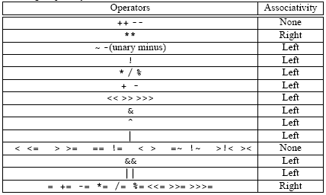
พิจารณาลำดับความสำคัญของตัวดำเนินการ
*เรียงลำดับความสำคัญจากสูงไปต่ำ

Slide 50
วิเคาระห์ Token ของภาษา NASL
โทเคน | ตัวอย่างอินพุต | ข้อมูลอธิบายโทเคน
IF ELSE EQ NEQ SUPEQ INFEQ OR AND MATCH NOMATCH REP FOR REPEAT UNTIL FOREACH WHILE BREAK | if else == != >= <= || && >< >!< rep for repeat until foreach while break | ‘if’ ‘else’ ‘==’ ‘!=’ ‘>=’ ‘<=’ ‘||’ ‘&&’ ‘><’ ‘>!<’ ‘rep’ ‘for’ ‘repeat’ ‘until’ ‘foreach’ ‘while’ ‘break’

Slide 51
วิเคาระห์ Token ของภาษา NASL (ต่อ)
โทเคน | ตัวอย่างอินพุต | ข้อมูลอธิบายโทเคน
FUNCTION RETURN INCLUDE LOCAL GLOBAL PLUS_PLUS MINUS_MINUS L_SHIFT R_SHIFT R_USHIFT EXPO PLUS_EQ MINUS_EQ MULT_EQ DIV_EQ MODULO_EQ L_SHIFT_EQ | function return include local_var global_var ++ -- << >> >>> ** += -= *= /= %= <<= | ‘function’ ‘return’ ‘include’ ‘local_var’ ‘global_var’ ‘++’ ‘—‘ ‘<<’ ‘>>’ ‘>>>’ ‘**’ ‘+=’ ‘-=’ ‘*=’ ‘/=’ ‘%=’ ‘<<=’

Slide 52
วิเคาระห์ Token ของภาษา NASL (ต่อ)
โทเคน | ตัวอย่างอินพุต | ข้อมูลอธิบายโทเคน
R_SHIFT_EQ R_USHIFT_EQ RE_MATCH RE_NOMATCH IDENT STRING1 STRING2 INTEGER | >>= >>>= =~ !~ script_id, Name, port9 ‘This love’ “www/apache”, “General” 399, 0365, 0x2AB4 | ‘>>=’ ‘>>>=’ ‘=~’ ‘!~’ เป็นอักษรที่เรียงต่อกันไม่ว่าจะเป็นตัวเล็กหรือใหญ่ สามารถใส่เครื่องหมาย underscore ไว้หลังจากอักษร string ระหว่าง simple quotes string ระหว่าง double quotes เป็นตัวเลขฐานสิบที่เรียงต่อกัน หรือนำหน้าด้วยเลขศูนย์แล้วตามด้วยเลขฐานแปด หรือนำหน้าด้วย 0x แล้วตามด้วยเลขฐานสิบหก

Slide 53
ขั้นตอนการนำ Lex มาบรรยายภาษา NASL
ในขั้นตอนนี้ใช้เครื่องมือ flex ในการทดสอบการบรรยายภาษา NASL
ซึ่งมี Token บางตัวที่ยากในการที่จะอธิบายด้วย regular expression
เช่น INTEGER ที่เป็นเลขฐานสิบหก อย่าง ‘0x0052’
กำหนด regular expression ไว้เป็น [0x][0-9a-zA-Z]
กำหนด IDENTIFIER ไว้เป็น [a-zA-Z][a-zA-Z0-9_]
GNU flex จะระบุว่าพบ
Token ‘0’ เป็น INTEGER
Token ‘x’ เป็น IDENTIFIER
Token ‘0052’ เป็น INTEGER
ซึ่งผิดวัตถุประสงค์

Slide 54
ขั้นตอนการนำ Lex มาบรรยายภาษา NASL
สามารถแก้ไขได้โดยใช้กลไก State Condition
  เมื่อเจอ regular expression ‘0’ ให้เปลี่ยน state เป็น state ST_ZERO แล้วให้พิจารณาเฉพาะ regular expression ที่เราได้ระบุไว้
  [xX]0-9a-zA-Z]+ เป็น INTEGER ที่เป็นเลขฐานสิบหก
  [0-7]+ เป็น INTEGER ที่เป็นเลขฐานแปด
  [0-9]+ เป็น INTEGER ที่เป็นเลขฐานสิบ
  [^0-90-7xX\n] ให้กลับไปพิจารณา state ปรกติคือพิจารณาทุก Rule
  ซึ่ง STRING1, STRING2 และ COMMENT ก็ใช้กลไกเช่นเดียวกัน

Slide 55
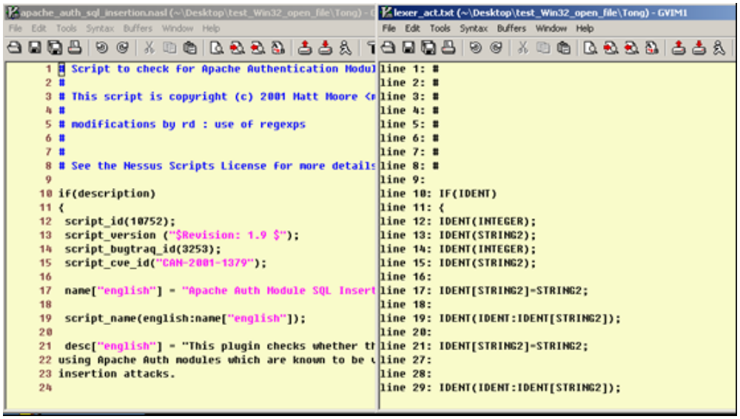
ขั้นตอนการนำ flex และ Bison มาสร้างตัวแปลภาษา NASL
เมื่อนำ regular expression และ state condition มาสร้าง Lexer
โดยเครื่องมือ flex จะได้ผลงานแสดงดังรูป

Slide 56
ขั้นตอนการนำ flex และ Bison มาสร้างตัวแปลภาษา NASL
ส่วนการสร้าง Parser นั้นจะใช้เครื่องมือ Bison ซึ่งใช้หลัก grammatical description ในการสร้าง ดังนั้นในขั้นตอนนี้สามารถพิจารณาใช้ grammar ที่มีอยู่แล้วของภาษา NASL มาสร้างได้ โดยสามารถวิเคราะห์ให้ได้มาซึ่ง grammar ของภาษา NASL จาก NASL Reference manual และ source code ของโปรแกรม NASL-Interpreter ที่ทำงานบนUnix

Slide 57
ขั้นตอนการนำ flex และ Bison มาสร้างตัวแปลภาษา NASL
แม้เครื่องมือ flex และ bison จะสามารถช่วยสร้างส่วนตรวจสอบโครงสร้างประโยคของภาษาได้ แต่ในการสร้างตัวแปลภาษานั้นจริงๆ แล้วยังมีขั้นตอนที่สำคัญนอกจากการตรวจสอบโครงสร้างของภาษาอีก นั้นคือขั้นตอน Intermediate Code Generation, Code Optimization และ Code Generation

Slide 58
ขั้นตอนการสร้างตัวแปลภาษา NASL
โดยการพัฒนาส่วนงานดังกล่าวนั้นจะพัฒนาโดยพิจารณาใน
โปรแกรม NASL-Interpreter ที่ทำงานได้บนยูนิกซ์
ในระดับฟังก์ชั่นการทำงานที่เกี่ยวข้องกับการทำงานที่สนใจว่าสามารถ
นำมาใช้งานกับระบบวินโดว์ได้เลยหรือไม่และหากไม่สามารถนำมา
ใช้งานได้ก็จะพิจารณาว่าจะทำการแก้ไขให้สามารถใช้งานได้อย่างไร

Slide 59
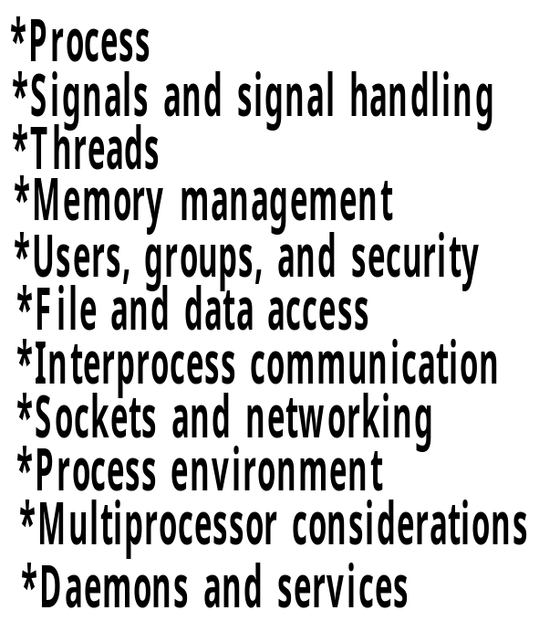
ขั้นตอนการสร้างตัวแปลภาษา NASL
ในการจะพิจารณาว่าฟังก์ชั่นนั้นๆ จะนำไปใช้งานได้หรือไม่เบื้องต้นจะพิจารณา
จากฟังก์ชั่นการทำงานนั้นๆ มีการทำงานเกี่ยวข้องกับเรื่องดังนี้หรือไม่
เนื่องจากหากเกี่ยวข้องจะต้องพิจารณาแก้ไขในแง่การเขียนโปรแกรม

Slide 60
ขั้นตอนการสร้างตัวแปลภาษา NASL
เมื่อผ่านขั้นตอนการพิจารณาหน้าที่การทำงานของแต่ละฟังก์ชั่นที่
เกี่ยวข้องดังกล่าวก็จะแบ่งฟังก์ชั่นได้เป็น 2 ส่วนดังรูป
ฟังก์ชั่นทั้งหมดที่เกี่ยวข้อง
ฟังก์ชั่นที่
ต้องการปรับแก้
ฟังก์ชั่นที่สามารถ
นำไปใช้ได้เลย

Slide 61
ขั้นตอนการสร้างตัวแปลภาษา NASL
ฟังก์ชั่นทั้งหมดที่เกี่ยวข้อง
ฟังก์ชั่นที่
ต้องการปรับแก้
ฟังก์ชั่นที่สามารถ
นำไปใช้ได้เลย
ทำการพอร์ต
ทดสอบการทำงาน
ฟังก์ชั่นที่นำไปใช้งานบนวินโดว์

Slide 62
ขั้นตอนการสร้างตัวแปลภาษา NASL
รายชื่อฟังก์ชั่นที่นำไปใช้งาน
tree_cell* alloc_tree_cell(int, char*);
tree_cell* alloc_expr_cell(int, int, tree_cell*, tree_cell*);
tree_cell* alloc_RE_cell(int, int, tree_cell*, char*);
tree_cell* alloc_typed_cell(int);
int nasl_is_leaf(const tree_cell*);
char* get_line_nb(const tree_cell*);
tree_cell* dup_cell(const tree_cell*);
void nasl_dump_tree(const tree_cell*);
void ref_cell(tree_cell*);
void deref_cell(tree_cell*);
const char* nasl_type_name(int);
int cell_type(const tree_cell*);
char* dump_cell_val(const tree_cell* );
tree_cell* nasl_affect(tree_cell*, tree_cell*);
void clear_unnamed_var(anon_nasl_var*);
const char* var2str(const anon_nasl_var*);
anon_nasl_var* nasl_get_var_by_num(nasl_array*, int, int);
nasl_iterator nasl_array_iterator(tree_cell*);
tree_cell* nasl_iterate_array(nasl_iterator*);
int add_var_to_list(nasl_array*, int, const anon_nasl_var*);
int add_var_to_array(nasl_array*, char*, const anon_nasl_var*);
int array_max_index(nasl_array*);
void free_array(nasl_array *);
tree_cell* copy_ref_array(const tree_cell*);
int hash_str2(const char*, int);
tree_cell* var2cell(anon_nasl_var*);
const char* array2str(const nasl_array*);
static int hash_str(const char* s);
void free_func_chain(nasl_func*);
ExtFunc void arg_add_value(struct arglist *, const char *, int, long, void *);
ExtFunc int arg_set_value(struct arglist *, const char *, long, void *);
ExtFunc int arg_set_type(struct arglist *, const char *, int);
ExtFunc void * arg_get_value(struct arglist *, const char *);
ExtFunc int arg_get_type(struct arglist *, const char *);
ExtFunc int arg_get_length(struct arglist *, const char *);
ExtFunc void arg_dump(struct arglist *, int);
ExtFunc void arg_dup(struct arglist *, struct arglist *);
ExtFunc void arg_free(struct arglist *);
ExtFunc void arg_free_all(struct arglist *);
ExtFunc void arg_free_name(char*);
static int mkhash(const char * name);
static void cache_init();
static struct name_cache * cache_get_name(char * name);
static struct name_cache * cache_add_name(char * name);
static char * cache_inc(char * name);
static void cache_dec(char * name);
ExtFunc void arg_free_name(name);
ExtFunc void static struct arglist * arg_get(struct arglist * arg, const char * name);
ExtFunc arg_add_value(struct arglist * arglst, const char * name, int type,
long length, void * value);

Slide 63
ขั้นตอนการสร้างตัวแปลภาษา NASL
รายชื่อฟังก์ชั่นที่นำไปใช้งาน (ต่อ)
ExtFunc int arg_set_value(struct arglist * arglst, const char * name, long length, void *value);
ExtFunc int arg_set_type(struct arglist * arglst, const char * name, int type);
ExtFunc void * arg_get_value(struct arglist * args, const char * name);
ExtFunc int arg_get_length(struct arglist * args, const char * name);
ExtFunc int arg_get_type(struct arglist * args, const char * name);
ExtFunc void arg_dup(struct arglist * dst, struct arglist * src);
ExtFunc void arg_dump(struct arglist * args, int level);
ExtFunc void arg_free(struct arglist* arg);
ExtFunc void rg_free_all(struct arglist* arg);
int init_nasl_ctx(naslctxt*, const char*);
void nasl_clean_ctx(naslctxt*);
extern int nasl_regcomp (regex_t *preg, const char *pattern, int cflags);
extern int nasl_regexec (const regex_t *preg, const char *string, size_t nmatch,regmatch_t pmatch[], int eflags);
extern size_t nasl_regerror (int errcode, const regex_t *preg, char *errbuf, size_t errbuf_size);
extern reg_syntax_t nasl_re_set_syntax (reg_syntax_t syntax);
extern void nasl_regfree (regex_t *preg);
int init_nasl_ctx(naslctxt*, const char*);
void nasl_clean_ctx(naslctxt*);
struct arglist * init(char * hostname, struct in_addr ip);
static struct arglist * init_hostinfos(char * hostname, struct in_addr * ip);
tree_cell* nasl_exec(lex_ctxt* lexic, tree_cell* st);
static int expo(int x, int y);
Int cell_cmp(lex_ctxt* lexic, tree_cell* c1, tree_cell* c2);
tree_cell* bool2cell(int x);
tree_cell* int2cell(int x);

Slide 64
ขั้นตอนการสร้างตัวแปลภาษา NASL
รายชื่อฟังก์ชั่นที่นำไปใช้งาน (ต่อ)
char* cell2str(lex_ctxt* lexic, tree_cell* c);
static int cvt_bool(lex_ctxt* lexic, tree_cell* c);
Int cell2bool(lex_ctxt* lexic, tree_cell* c);
Int cell2int(lex_ctxt* lexic, tree_cell* c);
static void nasl_short_dump(FILE* fp, const tree_cell* c);
static void nasl_dump_expr(FILE* fp, const tree_cell* c);
tree_cell* cell2atom(lex_ctxt* lexic, tree_cell* c1);
tree_cell* decl_nasl_func(lex_ctxt* lexic, tree_cell* decl_node);
nasl_func* insert_nasl_func(lex_ctxt* lexic, const char* fname, tree_cell* decl_node);
int compare( const void *arg1, const void *arg2 );
static nasl_func* get_func(lex_ctxt* ctxt, const char* name, int h);
tree_cell* get_array_elem(lex_ctxt* ctxt, const char* name, tree_cell* idx);
tree_cell* get_variable_by_name(lex_ctxt* ctxt, const char* name);
static named_nasl_var* get_var_ref_by_name(lex_ctxt* ctxt, const char* name, int climb);
static named_nasl_var* get_var_by_name(nasl_array* a, const char* s);
tree_cell* decl_global_variables(lex_ctxt* lexic, tree_cell* vars);
tree_cell* decl_local_variables(lex_ctxt* lexic, tree_cell* vars);
tree_cell* nasl_incr_variable(lex_ctxt* lexic, tree_cell* tc, int pre, int val);
tree_cell* nasl_read_var_ref(lex_ctxt* lexic, tree_cell* tc);
static const char* get_var_name(anon_nasl_var *v);
void nasl_trace(lex_ctxt * lexic, char * msg, ...);
int nasl_trace_enabled();
Int init_nasl_ctx(naslctxt* pc, const char* name);

Slide 65
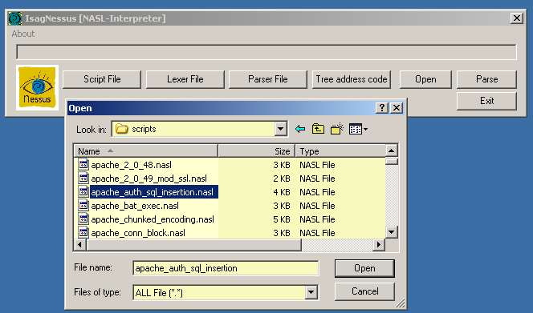
การใช้งานโปรแกรม
รูปแสดง Dialog Box ให้เลือกหลังจากกดปุ่ม Open

Slide 66
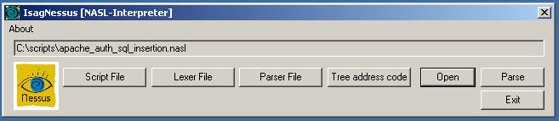
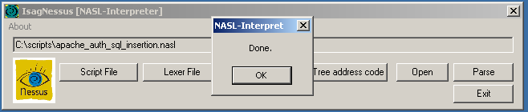
การใช้งานโปรแกรม
โปรแกรมจะแสดง Path ของไฟล์ Script NASL หลังจากเลือกไฟล์แล้วใน List
เมื่อกดปุ่ม Parse และทำงานเสร็จแล้วโปรแกรมจะแสดง Message “Done.”

Slide 67
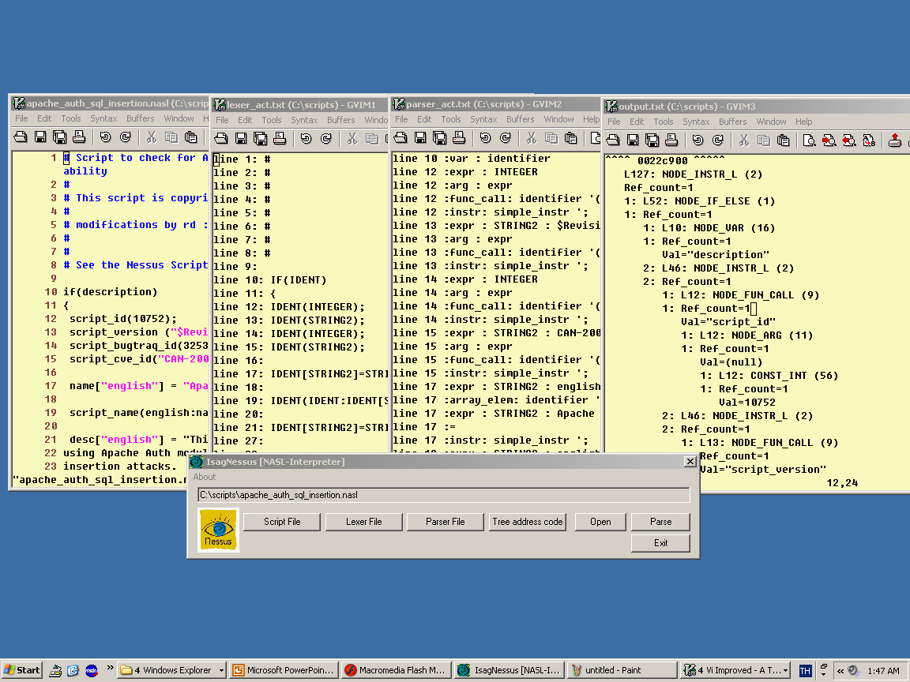
การใช้งานโปรแกรม
รูปแสดงผลการทำงานของโปรแกรมที่เก็บลงไฟล์ output เปรียบเทียบกับไฟล์ Input ทางซ้ายมือสุด

Slide 68
สรุป
เพื่อเป็นการแสดงให้เห็นถึงปริมาณงานที่ได้ทำลงไปกับส่วนงานทั้งหมดของ Nessus ส่วนแม่ข่าย จะแสดงหน่วยปริมาณงานโดยยึดจากขนาดของ source code ในส่วนงานต่างๆ ดังนี้
  ส่วน nessus-core ประกอบไปด้วย
Nessus(client) 1.59 MB
Nessusd(server) 591 KB
Ssl 4.26 KB
Include 28.4 KB
  ส่วน nessus-libraries ประกอบไปด้วย
Libnessus 335 KB
Libhosts_gratherer 35.2 KB
Libpcap-nessus 472 KB
Include 96.1 KB
  ส่วน libnasl ประกอบไปด้วย
Nasl 534 KB
Include 14 KB

Slide 69
สรุป
ขนาดของ source code ส่วนแม่ข่ายจะประกอบไปด้วยส่วน Nessusd(server), ssl, include(nessus-core), libnessus, libhosts_gratherer, libpcap-nessus, include(nessus-libraries), nasl, include
จะมีขนาดเป็น 2109.96 KB
ส่วนงาน nasl-interpreter ที่ได้จัดทำจะประกอบไปด้วยส่วนงาน nasl และ include(libnasl) ดังนั้น source code ของส่วนงานนี้
จะมีขนาดเป็น 548 KB
สัดส่วนของส่วนงาน nasl-interpreter ต่อ nessus ส่วนแม่ข่าย
= (548/2109.96)*100
= 26 % ของงาน nessus ส่วนแม่ข่าย

Slide 70
เครื่องมือที่ใช้พัฒนา
Dev-C++ 4.0
Flex, Bison
Vim for Win32
VMware v 4.0.0
Visual C++ 6.0
Command prompt
MSDN 2000

Slide 71
จบการนำเสนอ

